Slide 1
Section 1: Data pre-processing with scikit-learn

Slide 2
Loading data
Use Sales-Win-Loss.csv dataset
78026 rows and 19 columns ( THUOC TINH)
You can open .csv in Microsoft Excel
(tìm tập dữ liệu và tải về, code)
Code lại section1 ()

Slide 3
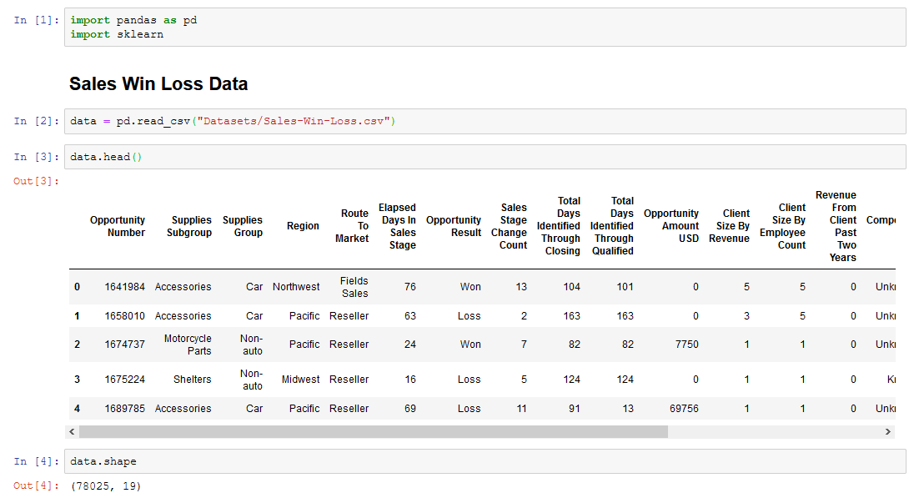
Notes:
!pip install Ten thu vien can cai dat

Slide 4
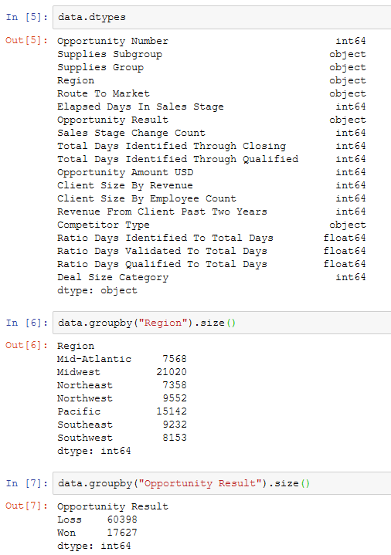

Slide 5
More tutorials on pandas
https://www.youtube.com/watch?v=CmorAWRsCAw&list=PLeo1K3hjS3uuASpe-1LjfG5f14Bnozjwy

Slide 6
Build binary features by creating thresholds
Feature: thuộc tính
Các thông số mô tả một đối tượng nào đó. Ví dụ thuộc tính màu da, chiều cao, cân nặng để mô tả một đối tượng con người
Threshold: ngưỡng
Giá trị xác định các mức độ các nhau. Ví dụ 4 điểm là ngưỡng đậu hoặc rớt một môn
Binarize
Quá trình chia dữ liệu dạng chữ thành 2 label: 0 và 1

Slide 7
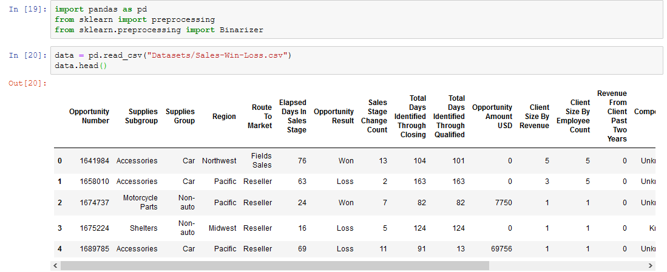

Slide 8
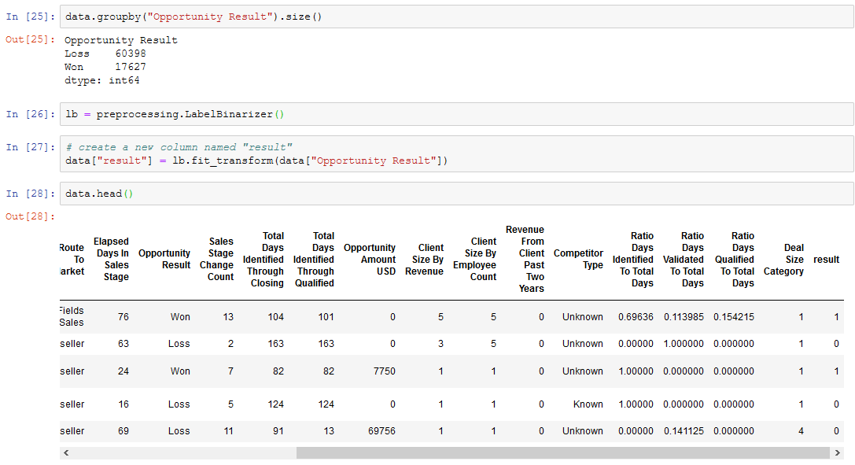
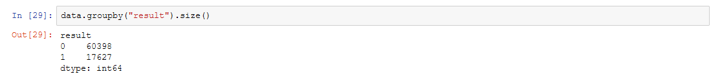

Slide 9
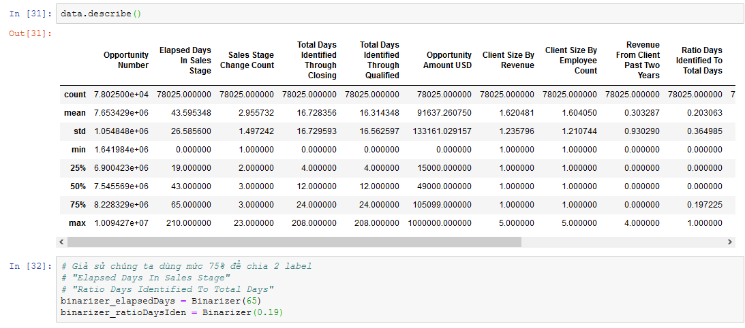
With threshold

Slide 10
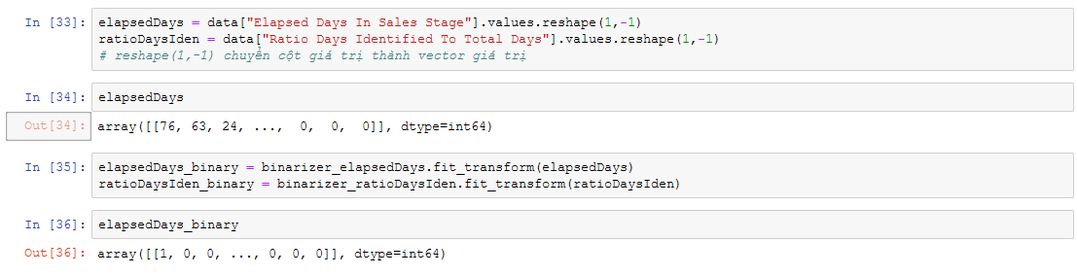

Slide 11
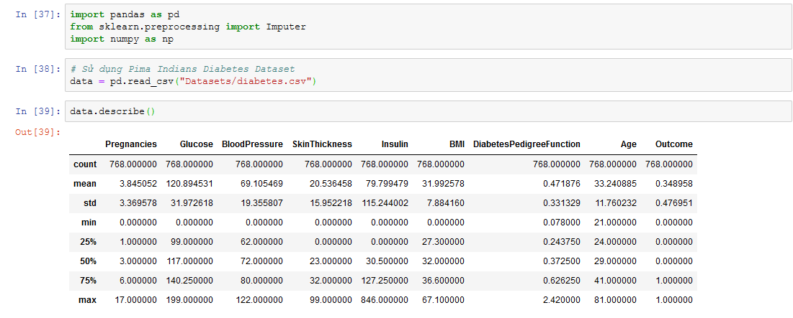
Imputing missing values using sklearn impute

Slide 12
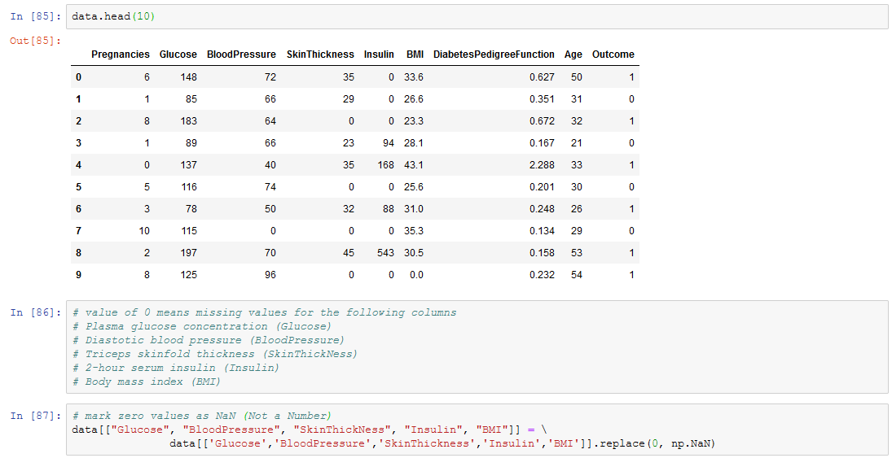

Slide 13
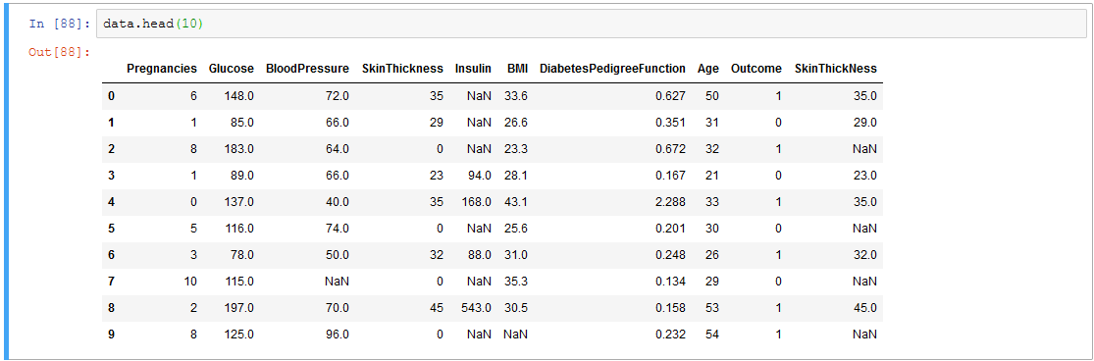

Slide 14
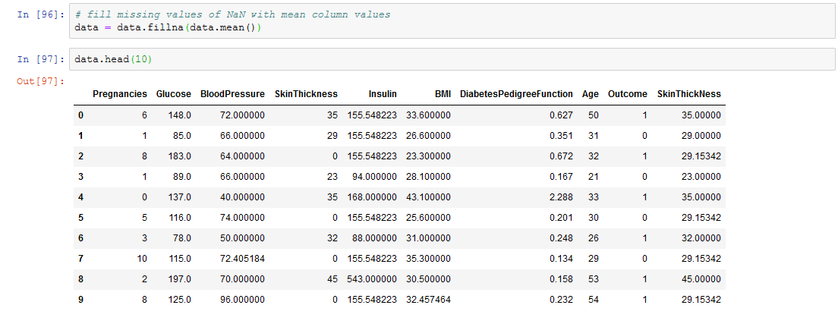

Slide 15
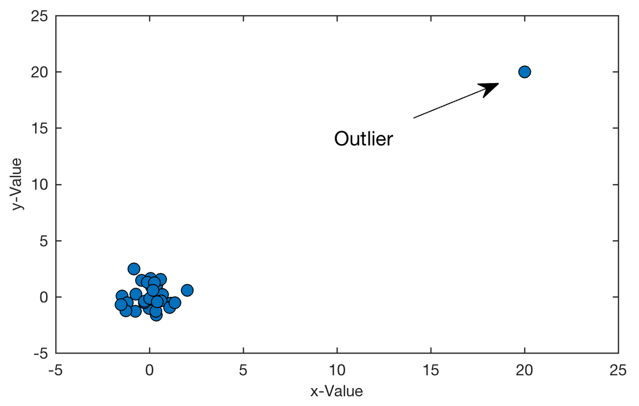
Build Linear Model with Outliers
Outlier của một feature là giá trị khác xa hoàn toàn với các giá trị còn lại của feature đó
Outlier ảnh hưởng đến độ chính xác của mô hình máy học

Slide 16
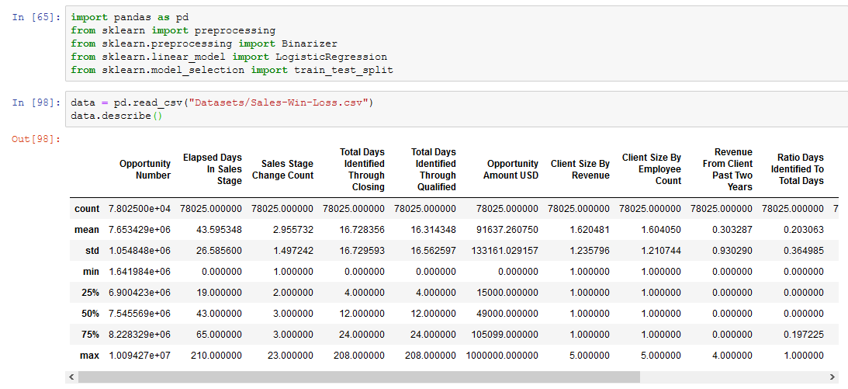

Slide 17
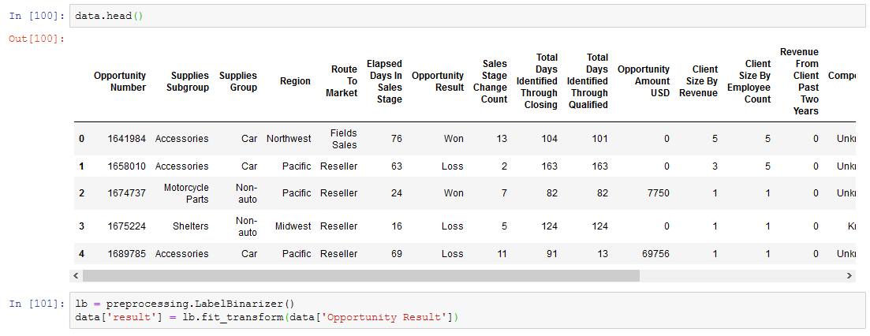

Slide 18
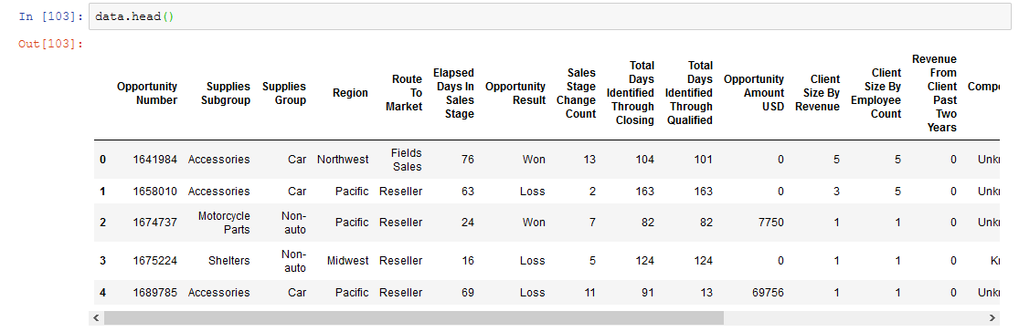

Slide 19
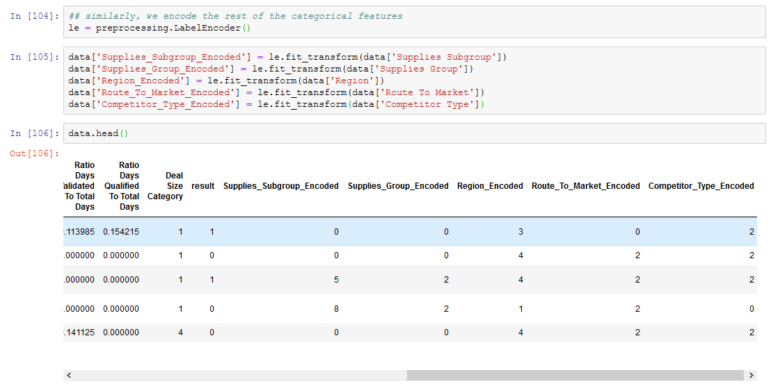

Slide 20
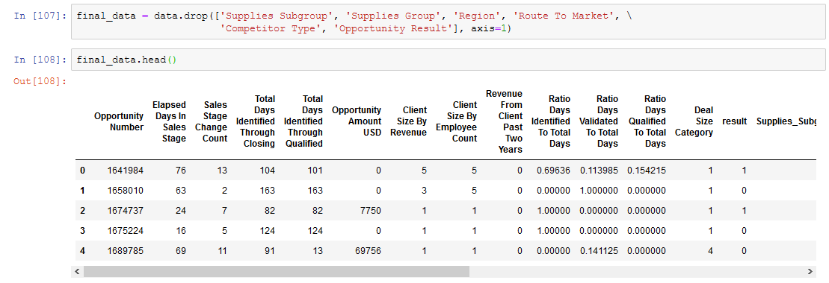

Slide 21
